Slide 1



Slide 2

Presentado Por:
Andres Felipe Oliveros Anacona

Slide 3


Plataforma tecnológica e-commerce para la automatización de ventas y manejo de información de clientes y productos de la empresa AFAUTOS

Slide 4

Nombre del Proyecto
Desarrollar una plataforma tecnológica e-commerce para la automatización de ventas y manejo de información de clientes y productos de la empresa AFAUTOS

Slide 5
Objetivo General
Desarrollar sistema web E-COMMERCE, para la automatización de ventas y la administración de información de clientes y productos.

Slide 6
Objetivos Específicos
• Registro de clientes
• Relación de clientes y productos
• Generar y almacenar facturas electrónicas
• Automatizar proceso de pago
• Actualización automatizada de inventario
• Administración de inventario

Slide 7
Planteamiento del problema
Afautos es una empresa distribuidora de partes y servicios del sector automotriz, la empresa vende sus productos y servicios directamente al cliente, por medio de un local físico y un representante de ventas, esto afecta y limita en gran medida el alcance y la eficiencia en la venta de sus productos, debido a que no existe un servicio de venta al cual el cliente pueda acceder para observar y/o adquirir algún producto de forma rápida y eficaz, esto hace que el cliente se vea obligado a depender de un sistema tradicional de venta y deba de invertir determinado tiempo y esfuerzo físico para buscar un producto y hacer una compra, teniendo en cuenta los horarios de atención disponibles del establecimiento.
Al poseer únicamente este medio de venta, imposibilita el contacto con nuevos clientes potenciales que, por razones, principalmente demográficas, desconocen de la empresa o no pueden acceder a ella y sus productos, al haber un punto de venta única y exclusivamente físico.

Slide 8
Por ende, la implementación de una plataforma tecnológica e-commerce es una estrategia de muy alto valor en el desarrollo económico de la empresa, al alterar la forma como se ofrece los productos y servicios al cliente, al aumentar la cobertura de mercado y ofrecerle al cliente un medio web para visualizar cada producto, características, disponibilidad y precio, con tan solo consultarlo en la plataforma web, ahorrándole tiempo y mejorando la experiencia de compra.
La plataforma tendrá una automatización en los procesos que intervienen en la venta y almacenamiento de información de clientes, productos y servicios. Esto para administrar la información de ventas de forma dinámica. La plataforma implementara un sistema de facturación electrónica, dejando atrás la factura tradicional, ayudando a simplificar los trámites internos en la empresa y permitiendo la recuperación de información al estar siempre disponible en línea, en formato electrónico.

Slide 9
Alcance del Proyecto
El presente proyecto contempla el desarrollo de una plataforma e-commerce para la empresa AFAUTOS, encargada de administrar y almacenar información de ventas y clientes durante una compra en línea, realizado el almacenamiento de registros de usuarios, relación de clientes y compras, generación y almacenamiento de facturas digitales en tiempo real y la implementación de una pasarela de pago.

Slide 10
Justificación
AFAUTOS es una empresa local distribuidora de productos del sector automotriz, en la actualidad, cuenta con una tienda física que ha tenido éxito en el mercado local. Sin embargo, la limitación en el alcance de sus productos crea la necesidad de una plataforma e-commerce que permita a los clientes realizar compras desde cualquier lugar y en cualquier momento.
El desarrollo de una página e-commerce permitirá que la empresa AFAUTOS pueda expandir su presencia en el mercado y llegar a un público más amplio. La página web permitirá que los clientes puedan realizar compras en línea de manera sencilla y efectiva, lo que aumentará la satisfacción del cliente y mejorará la experiencia de compra. Además, la página e-commerce permitirá a la empresa AFAUTOS ofrecer una mayor variedad de productos y servicios en línea, lo que aumentará su competitividad en el mercado y generará nuevas oportunidades de negocio.

Slide 11
La plataforma contara con una automatización en los procesos encargados durante la compra y el almacenamiento de información, tales como registro de usuario de clientes, creación y almacenamiento de facturas digitales, relación de clientes y sus respectivas compras y el establecimiento de una pasarela de pago que proporcionara al cliente la facilidad y seguridad de pago. Esto ayudara al control y manejo de la información de ventas en la empresa.

Slide 12
Analisis de resultados
El mercado de la venta de partes automotrices es muy amplio y diverso, como resultado de el gran número de vehículos que existen en circulación, por lo cual una de las características de este sector es su alta competitividad debido a la gran cantidad de empresas y distribuidores que ofrecen sus productos y servicios en este sector, a nivel local y nacional. Sin embargo, la cantidad de empresas que implementan un sistema tecnológico de comercio electrónico encargado de la automatización en la venta de sus productos y la satisfacción del cliente durante la experiencia de compra, es bastante bajo a comparación de otros sectores.
Mercado potencial:
El mercado automotriz en Colombia corresponde a cerca de 600 empresas en la actividad de fabricación de autopartes y accesorios para vehículos y aproximadamente 6.400 en la actividad de comercio de autopartes y accesorios para vehículos.

Slide 13
Analisis de resultados
Mercado objetivo:
Bogotá D.C es una de las ciudades con mas presencia de empresas en la actividad de comercio de autopartes y accesorios para vehículos, contando con un 23.2% de el mercado en Colombia, cerca de 1484 empresas ubicadas en este sector. (Bogota, 2023)
Nicho de mercado:
El barrio 7 de agosto ubicado en la localidad de Barrios Unidos, es uno de los principales sectores de distribución de partes automotrices en Bogotá, con un número aproximado de 96 negocios de venta de repuestos de autos conformado por pequeñas y medianas empresas, de los cuales solo una mínima cantidad de negocios cuentan con una plataforma ecommerce, estas empresas ausentes en el mercado digital, representan una gran oportunidad en la implementación de este software.

Slide 14
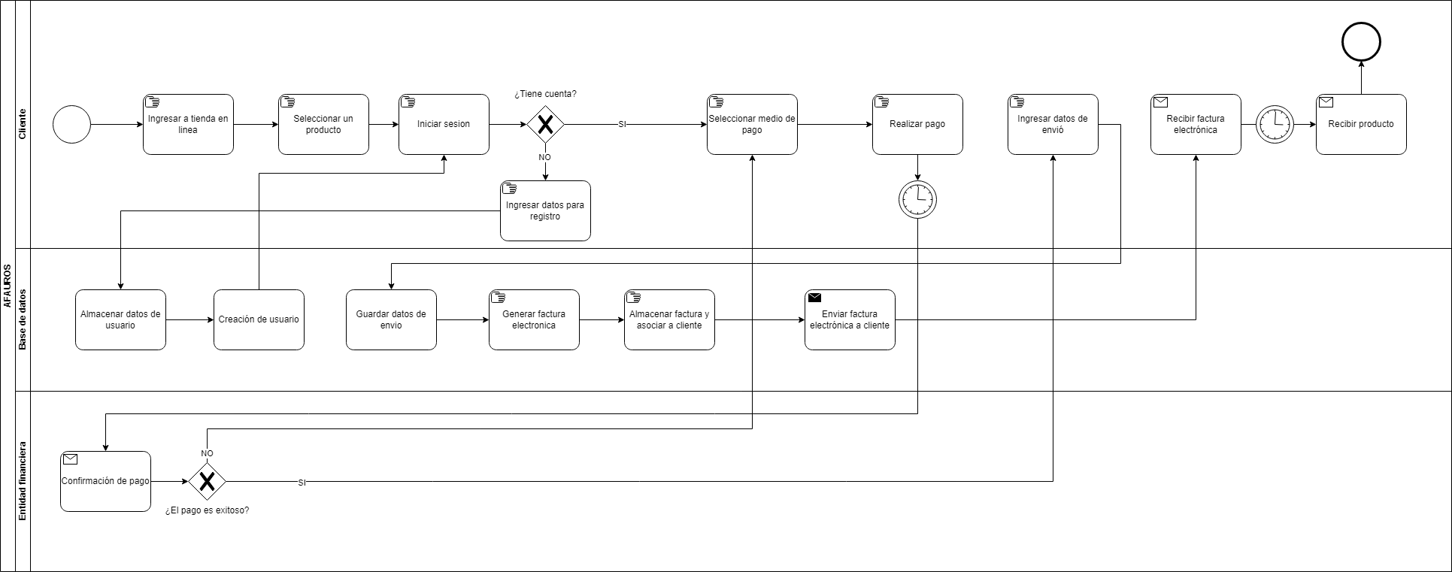
Mapa de Procesos o BPMN

Slide 15
Requerimientos Funcionales y no Funcionales
Link del documento:
https://docs.google.com/document/d/1vrtlkJKZr--FnS4r5BLNK-JLasBFlqxz/edit?usp=share_link&ouid=112669962848500226690&rtpof=true&sd=true

Slide 16
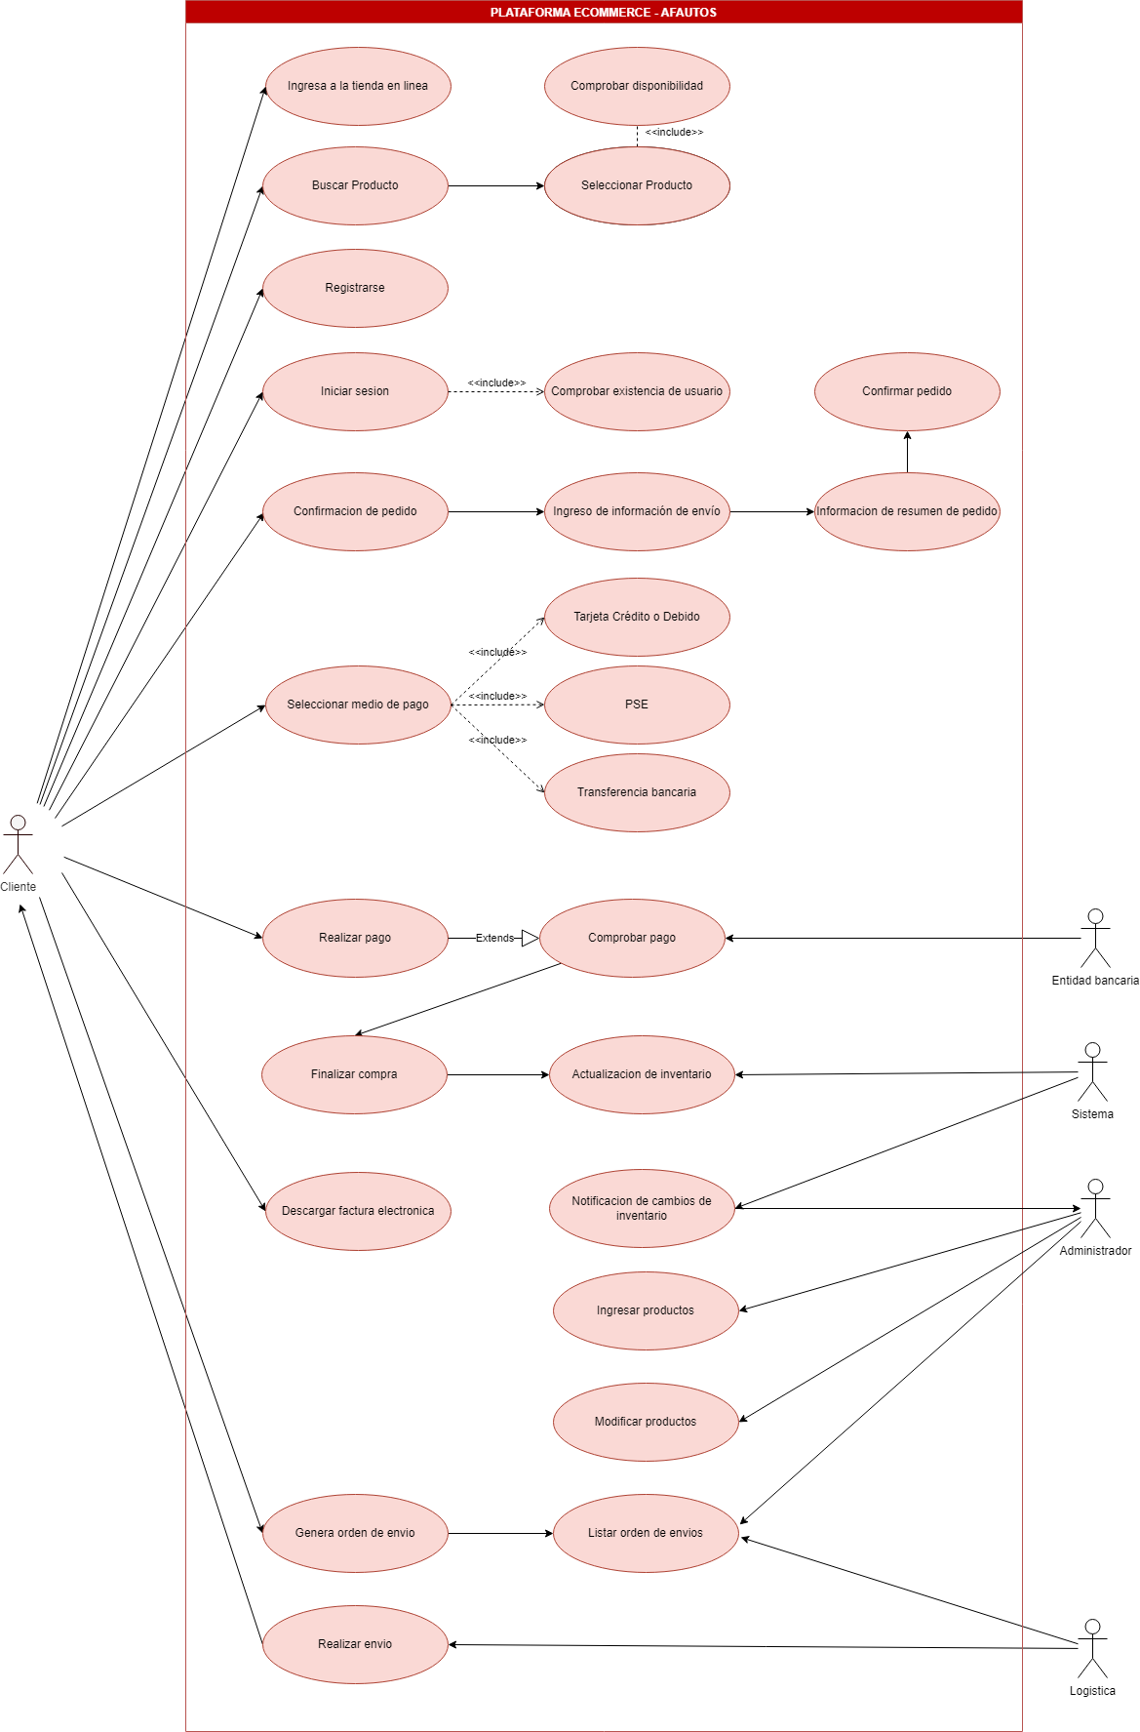
Caso de uso General

Slide 17
Casos de Usos Extendidos

Slide 18
Casos de Usos Extendidos

Slide 19
Casos de Usos Extendidos

Slide 20


